Slide 1
Цивилна заштита
Мастер академске студије – управљане ванредним ситуацијама
Вежбе
Факултет заштите на раду у Нишу
Школска година: 2022/2023 – јесењи семестар
08.11.2022.

Slide 2
Nikola Mišić, dipl. inž. ZOP-a asistent
Kontakt e-mail
nikola.misic@znrfak.ni.ac.rs

Slide 3
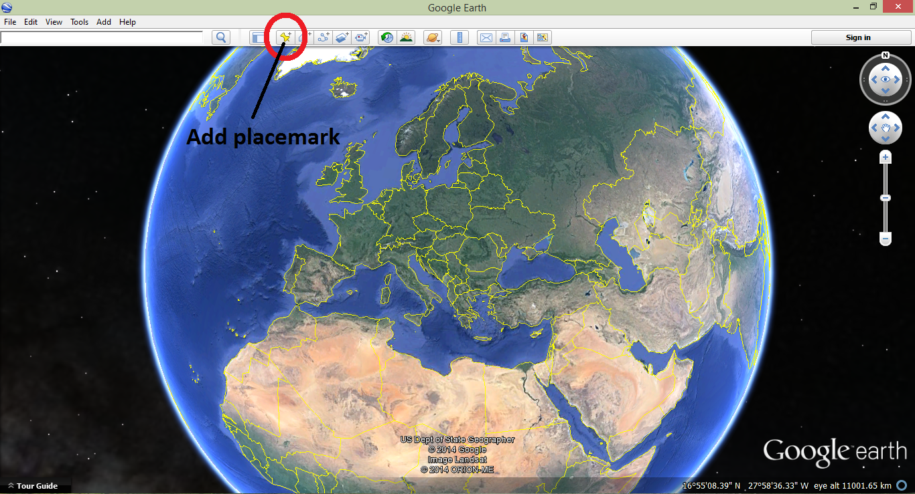
Određivanje lokacije

Slide 4
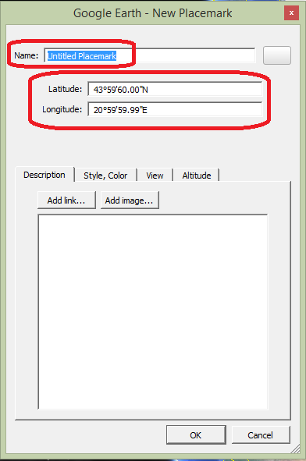
Određivanje lokacije

Slide 5
Методологија за израду процене ризика од катастрофа и плана заштите и спасавања

Slide 6
Процена ризика
Проценом ризика идентификују се извори могућег угрожавања, сагледавају могуће последице, потребе и могућности спровођења мера и задатака заштите и спасавања од катастрофа (елементарних непогода и техничко-технолошких несрећа).
Нивои израде: Република Србија, аутономна покрајина, јединица локалне самоуправе, овлашћена и оспособљена правна лица и други субјекти у складу са законом.

Slide 7
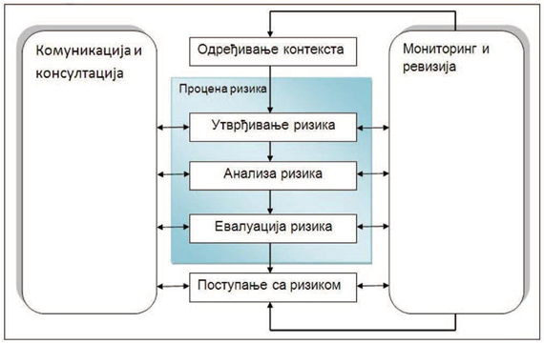
Процена ризика

Slide 8
Процена ризика
Комуникација и консултацијa је континуирани и интерактивни процес који носилац израде Процене спроводи да би обезбедио и поделио добијене информације и укључио у дијалог заинтересоване стране у вези са управљањем ризиком. Наиме, пре почетка процеса израде Процене, орган који је задужен да буде носилац израде овог документа врши окупљање и информисање свих субјеката који треба да партиципирају у изради овог документа. У том процесу се идентификују учесници, одређују задаци и врши прелиминирна идентификација опасности које могу угрозити територију за коју се ради Процена.
Одређивање контекста је дефинисање спољашњих и унутрашњих параметара које треба узети у обзир приликом израде сценарија у смислу представљања потенцијалних, а у исто време највећих и највероватнијих ризика. У том смислу се организују стручни скупови и састанци (по опасностима-ризицима) на којима представници министарстава, посебних организација и научних установа представљају могући сценарио за одређену опасност и на којима се расправља о могућим последицама по штићене вредности. На овај начин се долази до неопходног мишљења комплетне струке о сваком ризику посебно, које треба да помогне Радној групи да одлучи за које опасности ће се радити Процена

Slide 9
Процена ризика
Процена ризика је утврђивање природе и степена ризика потенцијалне опасности, стања угрожености и последица које могу потенцијално угрозити животе и здравље људи, материјална добра и животну средину. То је процес који обухвата утврђивање (идентификацију), анализу и евалуацију ризика. Процена треба да садржи описе свих сценарија за сваку опасност, за коју се радна група определила, затим контекст у којем су разматрани сценарији, резултате прорачуна ризика и нивоа ризика (матрице ризика) и картографски приказ свих ризика. На крају радна група врши вредновање ризика, упоређивањем резултата анализе ризика, тако да се добија јасна слика да ли је ризик прихватљив или ће се предузимати одређене мере како би се умањио.
Утврђивање ризика (идентификација ризика) је процес проналажења, препознавања и описивања ризика. Ова фаза израде Процене се реализује тако што радна група и свака подгрупа разматрају све сценарије и дефинишу које врсте ризика постоје, где се могу појавити, због чега се јављају и да ли могу да изазову последице по штићене вредности.
Анализа ризика је процес разумевања природе ризика и одређивања нивоа ризика. Анализа се врши након идентификације ризика како би се одредиле вероватноћа и последице по штићене вредности.
Евалуација ризика је процес упоређивања резултата анализе ризика са критеријумима ризика, да би се утврдило да ли се ризик и/или његова величина може толерисати

Slide 10
Процена ризика
Мониторинг ризика је стална провера, надзор, критичко посматрање или утврђивање статуса, како би се идентификовале очекиване или потребне промене свих параметара на којима се заснива Процена. Процена је документ који захтева стално дограђивање и ажурирање. То се постиже на основу праћења стања на терену и евидентирања свих критичних тачака, (објеката, инсталација, корита река, постројења, и др.) тј. појава нових чинилаца који поспешују или изазивају одређену опасност. Такође се врши стално праћење научних и стручних достигнућа која могу бити од користи за доградњу и ажурирање Процене.
Поступање са ризиком (третман ризика) је процес који се спроводи да се модификује редукује ризик. У том смислу се врши потребна анализа о предузимању мера за умањење или уклањање ризика који може угрозити или оставити одређене последице по штићене вредности, као и о потреби подизања капацитета за реаговање.

Slide 11
Процена ризика
Процена ризика на националном, покрајинском и на нивоу јединица локалне самоуправе састоји се из општег и посебног дела.

Slide 12
Процена ризика– ОПШТИ ДЕО
А) За ниво Републике Србије, аутономне покрајине и јединице локалне самоуправе
Положај и карактеристика територије
Географски положај
Хидрографске карактеристике
Метеоролошко-климатске карактеристике
Демографске карактеристике (број становника, полна структура, старосна структура, лица са инвалидитетом)
Пољопривреда
Материјална и културна добра и заштићена природна добра.
ВАЖНО!!!

Slide 13
Процена ризика– ОПШТИ ДЕО
А) За ниво Републике Србије, аутономне покрајине и јединице локалне самоуправе
Објекти и друга инфраструктура од посебног значаја (критична инфраструктура)
Електроенергетска инфраструктура
Телекомуникациона инфраструктура
Саобраћајна инфраструктура
Здравствена и социјална заштита
Водопривредна инфраструктура
Снабдевање становништва храном
Финансије
Производња и складиштење опасних материја
Органи државне управе и хитне службе
Национални споменици и вредности
Наука и образовање
ВАЖНО!!!

Slide 14
Процена ризика– ОПШТИ ДЕО
Б) Привредна друштва, друга правна лица и органи др­ жавне управе
Општи подаци
Назив, матични број, шифра делатности, адреса седишта и адреса постројења, подаци о одговорном лицу;
Намена и капацитет објекта;
Сагласности и решења (са аспекта заштите од пожара, заштите животне средине и безбедности и здравља на раду и др.);
Основне карактеристике окружења (на удаљености 1000 m од границе локације или више за постројења чији се ефекти удеса могу пренети преко 1000 m);
Намена и коришћење површина у кругу привредног друштва и другог правног лица;
Насељеност и густина становања (на удаљености 1000 m од границе локације или више за постројења чији се ефекти удеса могу пренети преко 1000 m);
Повредиви објекти (на удаљености 1000 m од границе локације или више за постројења чији се ефекти удеса могу пренети преко 1000m);
Структура и број запослених;
Евидентирани подаци о удесима у претходном периоду.
ВАЖНО!!!

Slide 15
Процена ризика – ПОСЕБАН ДЕО Идентификација опасности од елементарних непогода и других несрећа
ВАЖНО!!!
Идентификација опасности се врши за целу територију за коју се ради Процена угрожености. Идентификацијом опасности дефинишу се делови територије који су угрожени неком опасношћу.
На карти територије се приказују поједини ризици-опасности и делови територије који су више или мање угрожени од те опасности. На основу идентификованих опасности, утврђује се могући развој догађаја-сценарио несреће, интензитет и анализа последица по опасностима.

Slide 16
Процена ризика – ОПШТИ ДЕО
Од идентификованих опасности извршити избор само оних опасности карактеристичних за конкретну територију
Земљотреси
Одрони, клизишта и ерозије
Поплаве
Екстремне временске појаве
Недостатак воде за пиће
Епидемије и пандемије
Биљне болести
Болести животиња
Пожари и експлозије, пожари на отвореном
Техничко технолошке несреће
Нуклеарни и радиолошки акциденти
Опасност од терористичког напада

Slide 17
Процена ризика– ПОСЕБАН ДЕО Смернице за израду сценарија
ВАЖНО!!!
Израда Сценарија за било коју опасност, представља процес који окупља (обједињује) све стручне ресурсе из одређених области, који својим ангажовањем дају стручни допринос на изради квалитетног и објективног Сценарија.
Изабрани сценарио мора бити приказан на картама (карте изложености становништва и околине, имовине, критичне инфраструктуре, привредних објеката и заштићених подручја).

Slide 18
Процена ризика – ПОСЕБАН ДЕО Смернице за израду сценарија
Сценариo представља опис:
нежељених догађаја (једног или више повезаних догађаја различитог карактера) за сваку опасност, а који има последице на живот и здравље људи, економију/екологију, друштвену стабилност;
свега што води ка настајању, односно узрокује описане нежељене догађаје, а састоји се од свих радњи и збивања пре и после настанка нежељеног догађаја;
околности у којима нежељени догађаји настају, степена рањивости и отпорности становништва, објеката и других садржаја у простору или друштву у размерама релевантним за разматрање импликација догађаја за живот и здравље људи, као и околину, имовину, економију (привреду)/екологију и друштвену стабилност;
последица нежељеног догађаја с детаљним описом сваке последице;
сценарији за привредна друштва, друга правна лица, посебне организације и органе државне управе, морају да одговарају сложености и намени објеката, постројења, сложености и опасности производних процеса, степену опасних активности привредног друштва и другог правног лица и могућим последицама.

Slide 19
Процена ризика – ПОСЕБАН ДЕО Смернице за израду сценарија
Сценариo се израђује за две врсте догађаја, и то:
највероватнији нежељени догађај
нежељени догађаj са најтежим могућим последицама.
Највероватнији нежељени догађај је догађај за који се поуздано зна да се често јавља, затим да услови у којима настаје погодују његовој појави и да је реално очекивати да може на одређеном простору угрозити животе и здравље људи и направити материјалне штете.
Нежељени догађаj са најтежим могућим последицама је догађај који се ретко појављује на одређеном простору, а у случају његовог настанка има такав интензитет чије последице су катастрофалне за све штићене вредности.

Slide 20
Процена ризика – ПОСЕБАН ДЕО Смернице за израду сценарија
Сценарио мора задовољавати следеће услове:
бити вероватан, поткрепљен чињеницама, односно описати нежељене догађаје унутар опасности, који се стварно могу догодити;
описивати последице нежељених догађаја унутар појединих опасности, који имају утицај на минимално две штићене вредности;
бити израђен доследно и може варирати у тежини и то у распону од реалног до најгорег могућег догађаја према тежини последица;
бити постављен у време и услове који одговарају реалној ситуацији;
описивати могуће догађаје толико детаљно колико је потребно како би се на основу сценарија спроводило реално поступање са ризиком (третман ризика);
узети у обзир постојећи законодавни оквир као и потребне промене ради смањења ризика;
узети у обзир стање и капацитете система заштите и спасавања (систем раног упозоравања, оперативне снаге, способност субјеката од посебног значаја за заштиту и спасавање и др.).

Slide 21
Процена ризика – ПОСЕБАН ДЕО Смернице за израду сценарија
Обавезни садржај сценарија
Параметар | Општа питања
Радна група Опасност | • Назив опасности • Састав радне групе • Опис опасности
Појављивање | • Место догађаја?
Просторна димензија | • Захваћена површина?
Интензитет | • Интензитет догађаја?
Време | • Време појављивања? (доба дана, дан, месец и година) • Узрок уколико је познат?
Ток | • Временски ток развоја догађаја и шта је обухваћено?
Трајање | • Трајање и навести директни утицај на штићене вредности?
Параметар | Општа питања
Рана најава | • Да ли је догађај очекиван?
Припремљеност | • Да ли је становништво припремљено? • Да ли су државни органи припремљени за одговор на догађај?
Утицај | • Које су штићене вредности погођене и које су последице? • Број угроженог становништва у захваћеној зони? • Утицај на критичну инфраструктуру?
Генерисање других опасности | • Мултиризик
Референтни инциденти | • Да ли је у прошлости било сличних догађаја и када? (вероватноћа и последице)
Информисање јавности | • Да ли постоји правовремено и прецизно информисање јавности?
Будуће информације | • Шта је још важно за сценарио, а није обухваћено?
Напомена: приликом израде сценарија који се односи на највероватнији нежељени догађај и догађаj с најгорим могућим последицама, узети у обзир постојање мултиризика.

Slide 22
Процена ризика – ПОСЕБАН ДЕО Смернице за израду процене
ВАЖНО!!!
Штићене вредности
Процена вероватноће
Процена последица
Ниво ризика
Израда матрица

Slide 23
Процена ризика – ПОСЕБАН ДЕО Смернице за израду процене
Штићене вредности
Проценом се идентификују извори могућег угрожавања, сагледавају могуће последице, потребе и могућности спровођења мера и задатака заштите и спасавања од елементарних непогода и других несрећа у односу на штићене вредности друштва.
Проценом се дефинишу вредности утицаја свих опасности посебно на сваку од следећих штићених вредности:
Живот и здравље људи
Економија/екологија
Друштвена стабилност
Штићене вредности | Критеријуми
Живот и здравље људи | Укупан број људи захваћених неким процесом (мртви, повређени, оболели, евакуисани, расељениостали без стана/куће, збринути и склоњени)
Економија/екологија | Укупна материјална штета
Друштвена стабилност | 1. Укупна материјална штета на објектима и инфраструктури од посебног значаја (критичној инфраструктури); 2. Укупна материјална штета на установама/грађевинама јавног друштвеног значаја

Slide 24
Процена ризика – ПОСЕБАН ДЕО Смернице за израду процене
Процена вероватноће
Три су различита приступа у процењивању вероватноће догађаја:
а) стручна процена (Квалитативно),
б) прогнозе вероватноће (Вероватноћа)
ц) коришћење података о прошлим догађајима (Учесталост).
Категорија | Вероватноћа или учесталост
 | Квалитативно | Вероватноћа | Учесталост
1 | Занемарљива | < 1 % | 1 догађај у 100 година и ређе
2 | Мала | 1 5 % | 1 догађај у 20 до 100 година
3 | Средња | 6 50 % | 1 догађај у 2 до 20 година
4 | Велика | 5198 % | 1 догађај у 1 до 2 године
5 | Изразито велика | > 98 % | 1 догађај годишње или чешће

Slide 25
Процена ризика – ПОСЕБАН ДЕО Смернице за израду процене
Процена последица
Последице представљају ефекат штетног догађаја по
живот и здравље људи,
економију/екологију и
друштвену стабилност, а манифестују се кроз величину губитка (штету).
Категорија | Последице по живот и здравље људи
 | Величина последица | Критеријум
1 | Минимална | <50
2 | Мала | 50-200
3 | Умерена | 201-500
4 | Озбиљна | 501-1500
5 | Катастрофална | >1500
Категорија | Последице по економију/екологију
 | Величина последица | Критеријум
1 | Минимална | чији износ прелази 1% буџета
2 | Мала | чији износ прелази 3% буџета
3 | Умерена | чији износ прелази 5% буџета
4 | Озбиљна | чији износ прелази 10% буџета
5 | Катастрофална | чији износ прелази 15% буџета

Slide 26
Процена ризика – ПОСЕБАН ДЕО Смернице за израду процене
Процена последица
Категорија | Последице по друштвену стабилност укупна материјална штета на критичној инфраструктури
 | Величина последица | Критеријум
1 | Минимална | <1% буџета
2 | Мала | 1-3% буџета
3 | Умерена | 3-5% буџета
4 | Озбиљна | 5-10% буџета
5 | Катастрофална | >10% буџета
Категорија | Последице по друштвену стабилност укупна материјална штета на установама јавног друштвеног значаја
 | Величина последица | Критеријум
1 | Минимална | <0.5% буџета
2 | Мала | 0.5-1% буџета
3 | Умерена | 1-3% буџета
4 | Озбиљна | 3-5% буџета
5 | Катастрофална | >5% буџета

Slide 27
Процена ризика – ПОСЕБАН ДЕО Смернице за израду процене
Ниво ризика
 | Веома висок | неприхватљив | Веома висок и висок ниво ризика, потребно је смањити на ниво прихватљивости – Третман ризика Умерени ризик може да значи потребу предузимања неких радњи Низак ризик може значити да се не предузима никаква радња
 | Висок | неприхватљив
 | Умерени | прихватљив
 | Низак | прихватљив

Slide 28
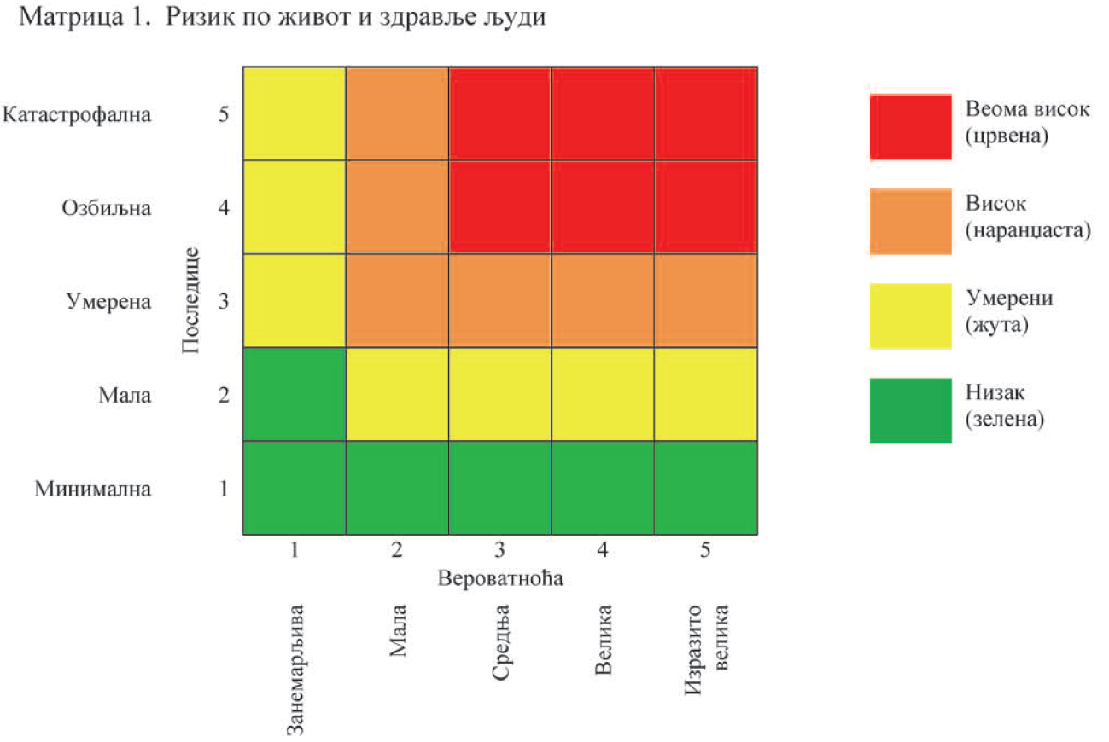
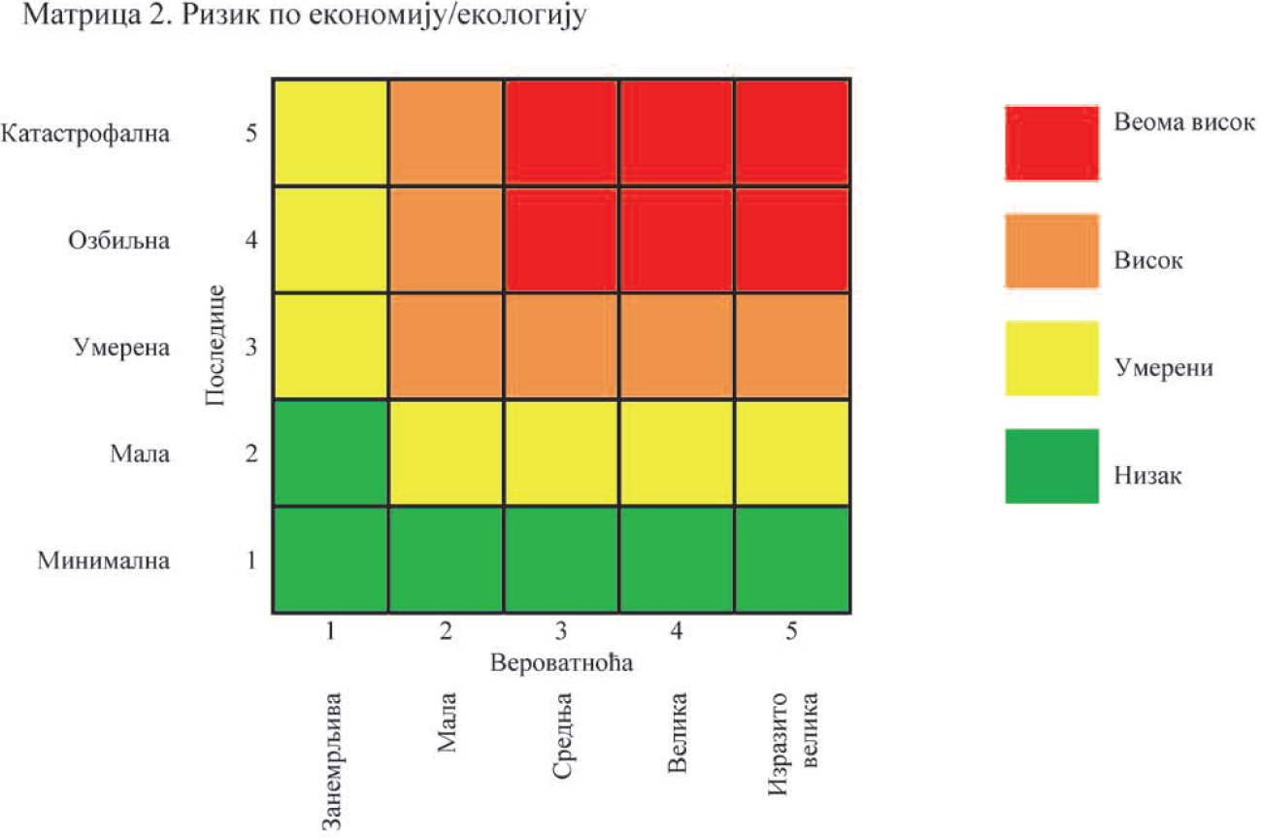
Процена ризика – ПОСЕБАН ДЕО Смернице за израду процене
Израда матрица

Slide 29
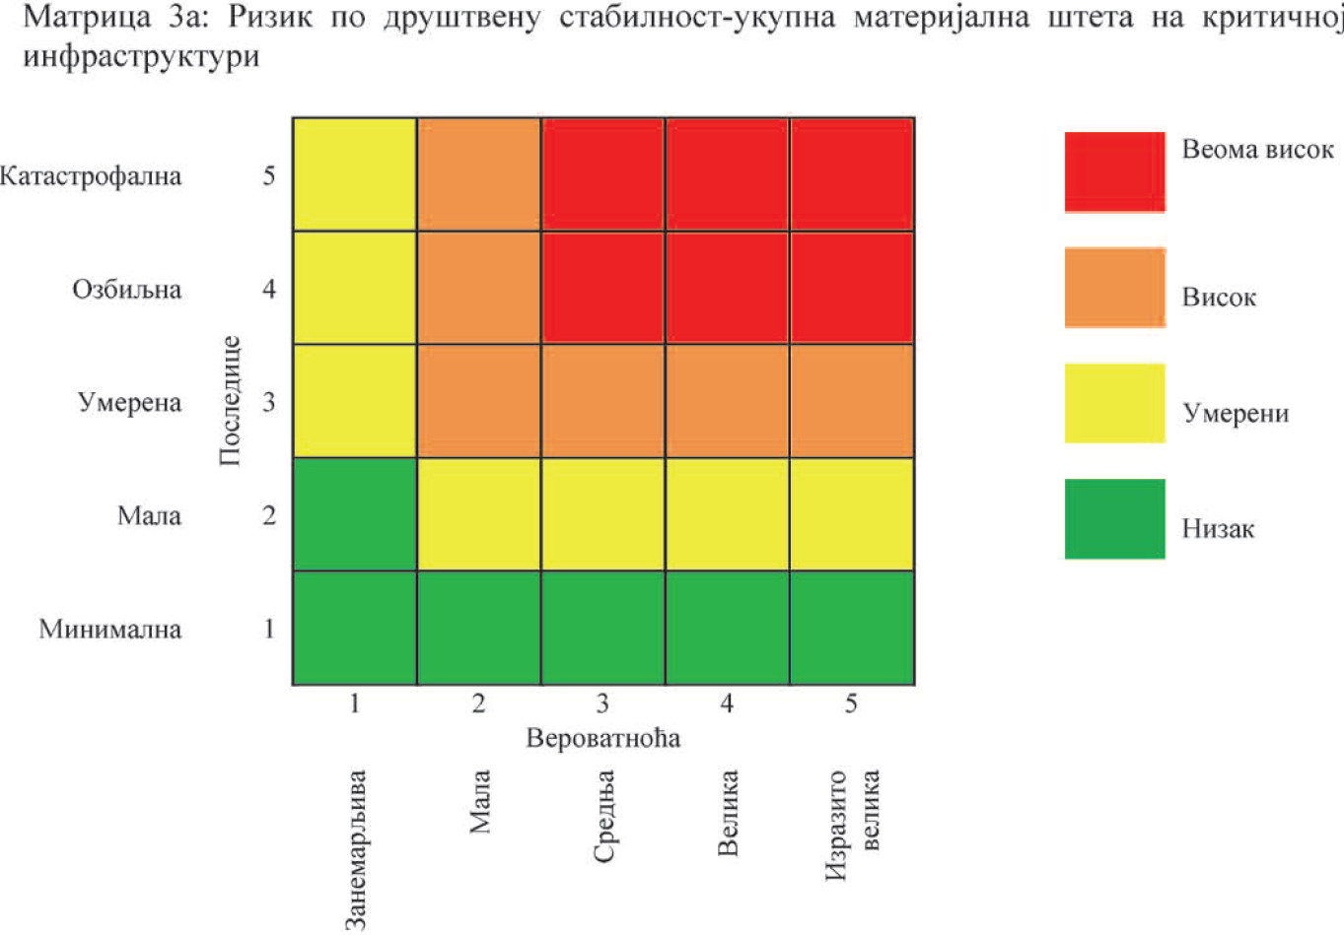
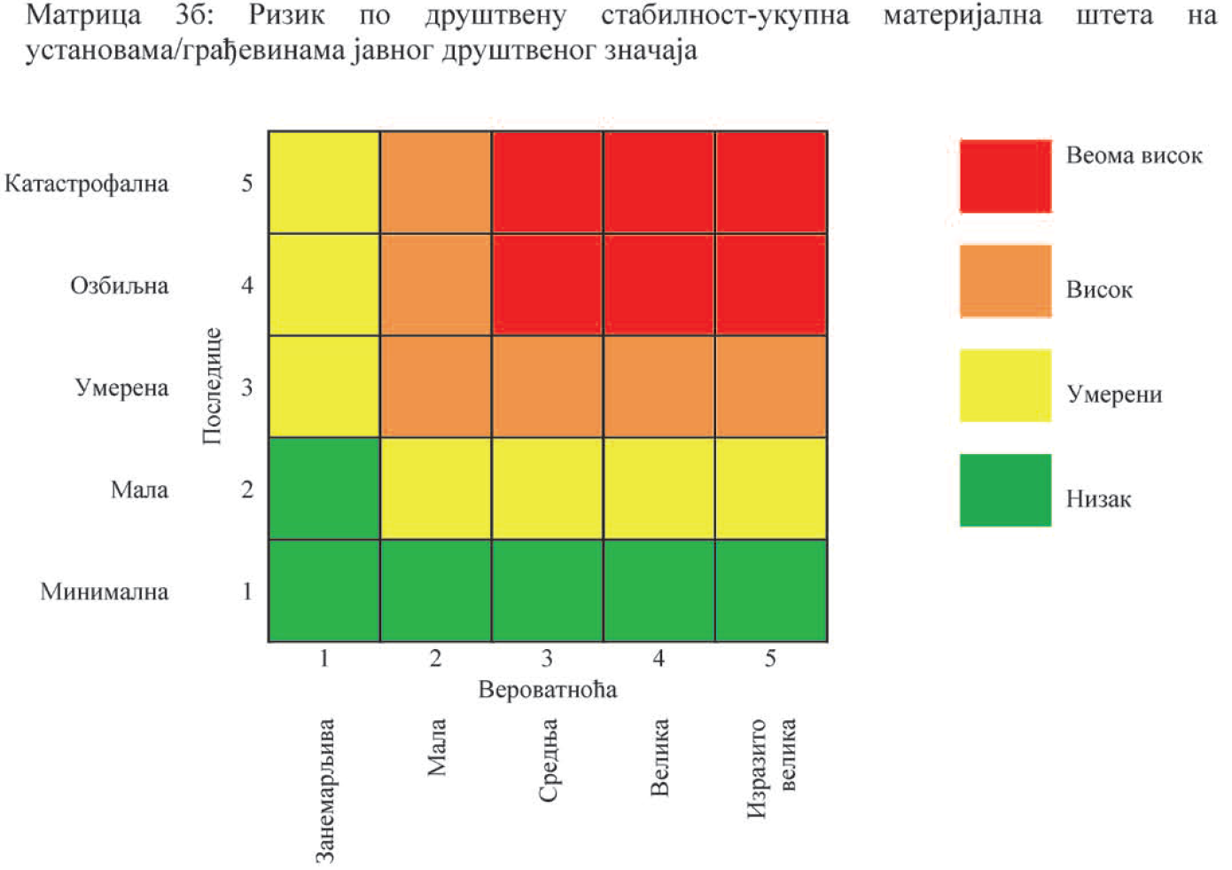
Процена ризика – ПОСЕБАН ДЕО Смернице за израду процене
Израда матрица

Slide 30
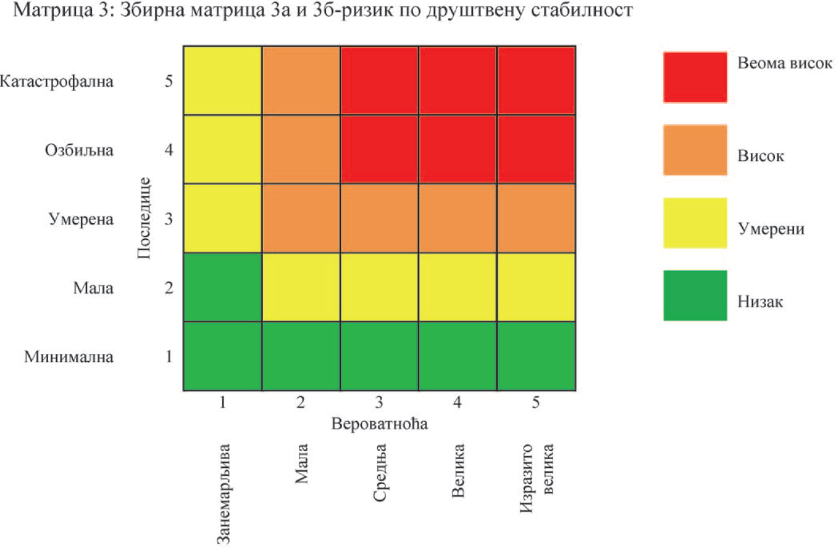
Процена ризика – ПОСЕБАН ДЕО Смернице за израду процене
Израда матрица
Напомена: Ризик по друштвену стабилност (укупна материјална штета на критичној инфраструктури и укупна материјална штета на установама јавног друштвеног значаја) одређује се средњом вредношћу у збирној матрици (Пример: уколико је добијена средња вредност 4,4, ниво ризика је 4, а уколико је добијена средња вредност 4,5 ниво ризика је 5)

Slide 31
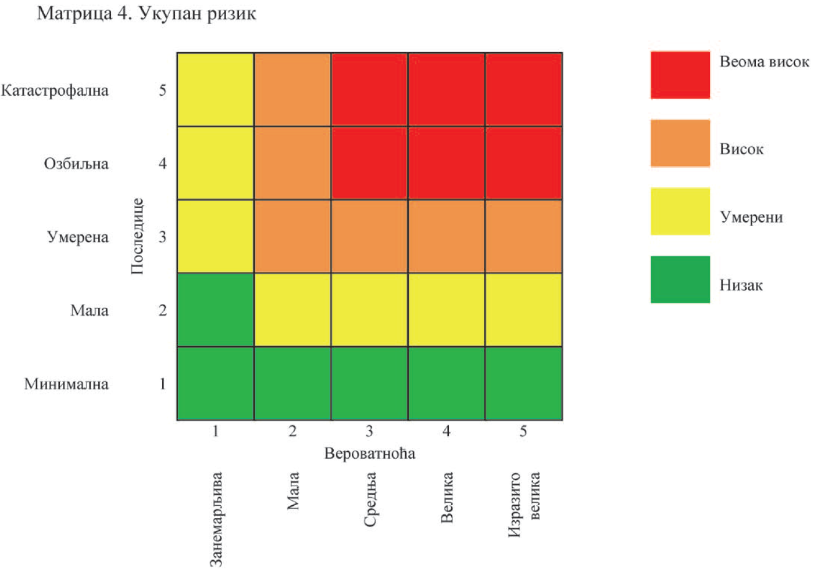
Процена ризика – ПОСЕБАН ДЕО Смернице за израду процене
Израда матрица
Напомена: Укупан ризик одређује се средњом вредношћу свих вредности ризика у односу на живот и здравље људи, економију/екологију и друштвену стабилност. (Пример: уколико је добијена средња вредност 4,4, ниво ризика је 4, а уколико је добијена средња вредност 4,5 ниво ризика је 5).

Slide 32
Процена ризика – ПОСЕБАН ДЕО Одређивање комбинације ризика – мултиризик
У процесу процене ризика, узима се у обзир могућност да поједине опасности не утичу самостално на штићене вредности.
Ако се у процесу процене ризика уочи да било која појединачна опасност има већу вероватноћу дешавања или могуће последице по штићене вредности и да може доћи до мултипликације штетних догађаја, односно повећања коначних последица, због комбинације потенцијалних опасности, приступа се приоритетном третирању таквог ризика, ангажујући све потребне ресурсе.
Мултиризик представља комбинацију две или више потенцијалних опасности, уколико:
се дешавају у исто време или се дешавају узастопно,
зависе једна од друге или зато што их узрокује исти догађај или догађај покретач/окидач,
представљају претњу истим елементима (повредивим/изложеним елементима) без хронолошке коинциденције.
Било који догађај или потенцијална опасност може покренути већи број следећих потенцијалних опасности, од којих се свака може посебно разматрати. Вероватноћа појаве сваког од тих догађаја је, наравно, уско повезана са вероватноћом јављања наредног догађаја или претходног догађаја покретача. Процена последица зато мора да узме у обзир кумулативни утицај свих различитих утицаја који се јављају истовремено или непосредно један за другим.
Свака процена ризика мора да укључи могућа појачања последица услед интеракције са другим потенцијалним опасностима. Један ризик се може повећати као последица јављања друге потенцијалне опасности, или зато што је нека друга врста догађаја значајно изменила повредивост система.

Slide 33
Процена ризика – ПОСЕБАН ДЕО Израда карата ризика
ВАЖНО!!!
За потребе Процене израђују се карте ризика. Карте ризика су важан алат за приказивање ризика на целом подручју, како за сва- ки поједини ризик, тако и за свеукупни ризик. Карте помажу свим учесницима укљученим у рад на Процени, олакшавају презентацију резултата матрица ризика и разумевање нивоа ризика, као и визу- елизацију стања ризика, за потребе доношења адекватних одлука.
Кроз карте ризика приказује се простор и просторни рас- поред штићених вредности, извори ризика, зоне распростирања, објекти за заштиту и спасавање, објекти који могу да изазову ри- зик и мултиризик, положај суседних држава са критичном инфра- структуром, распоред снага за заштиту и спасавање, итд.

Slide 34
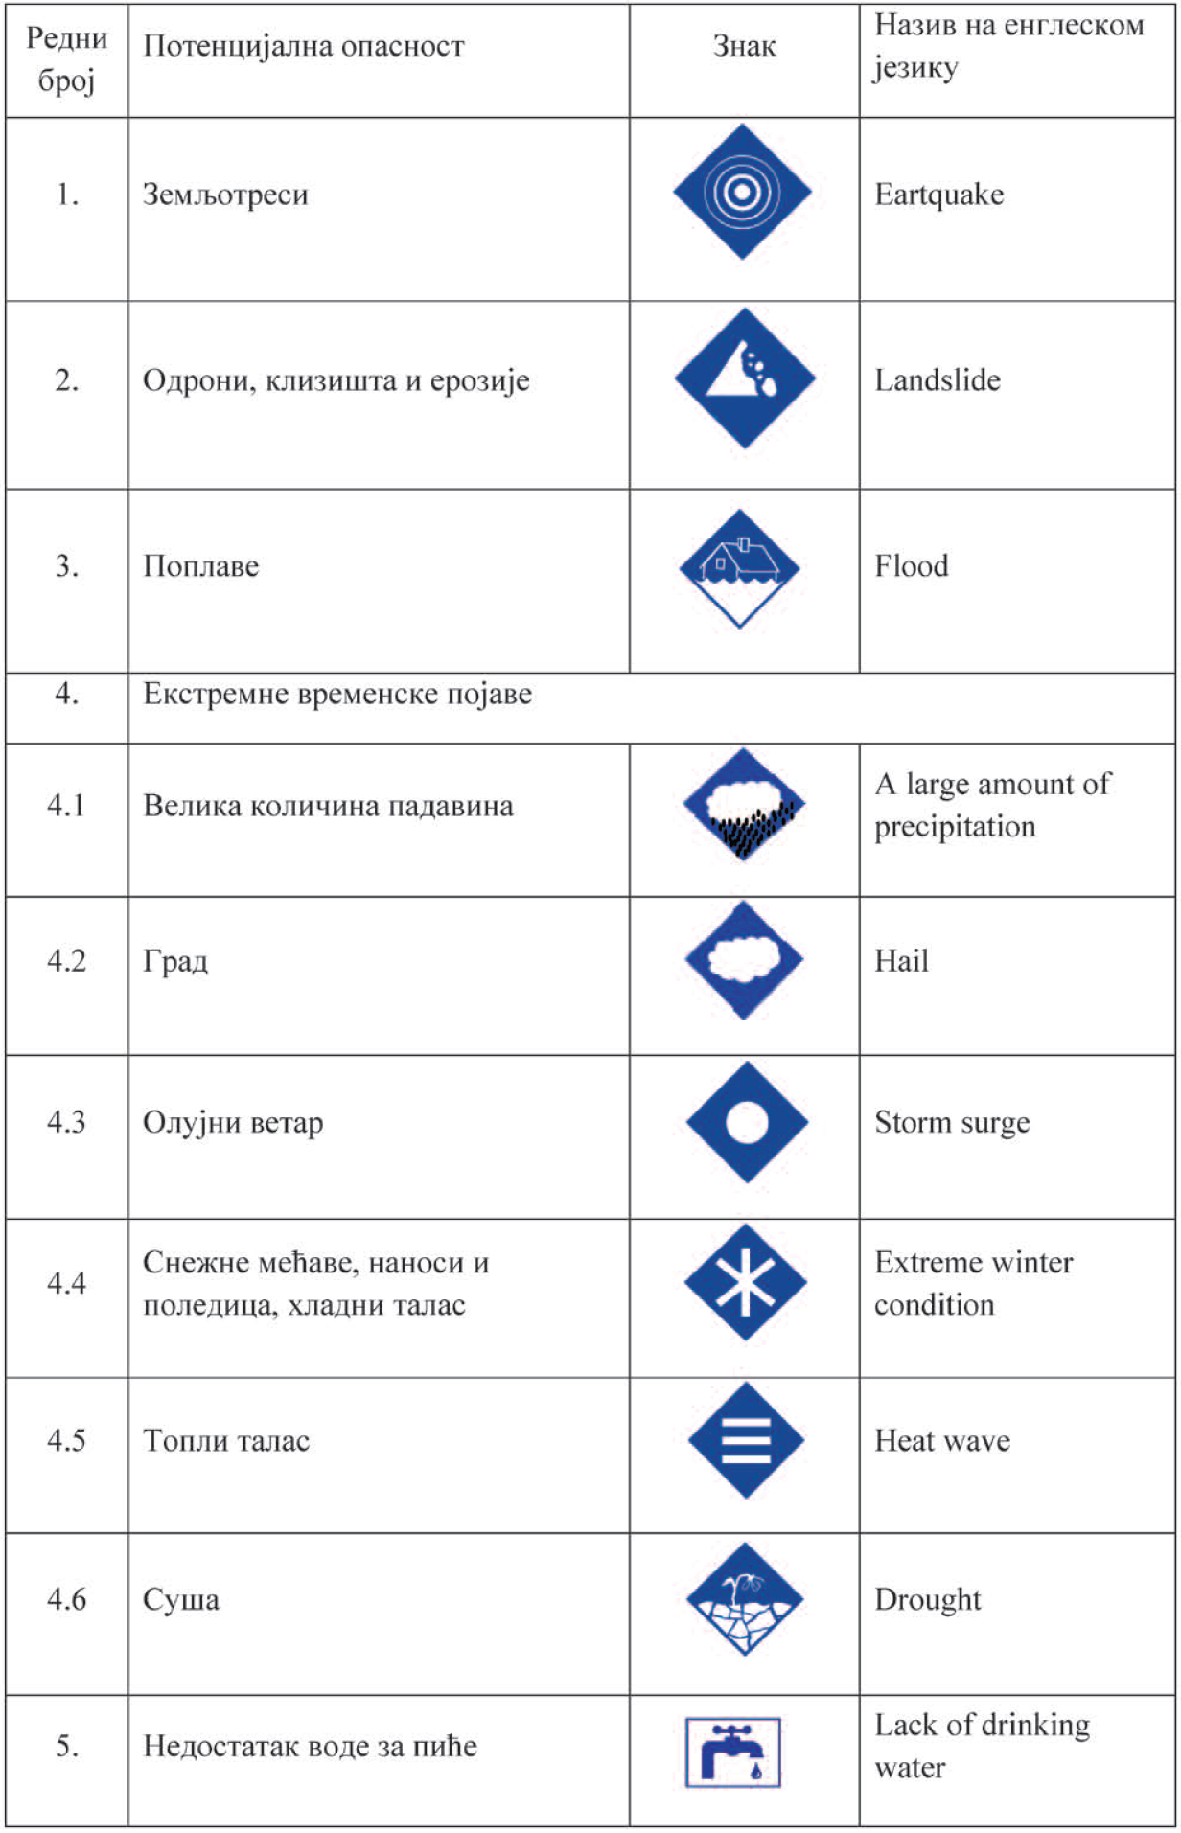
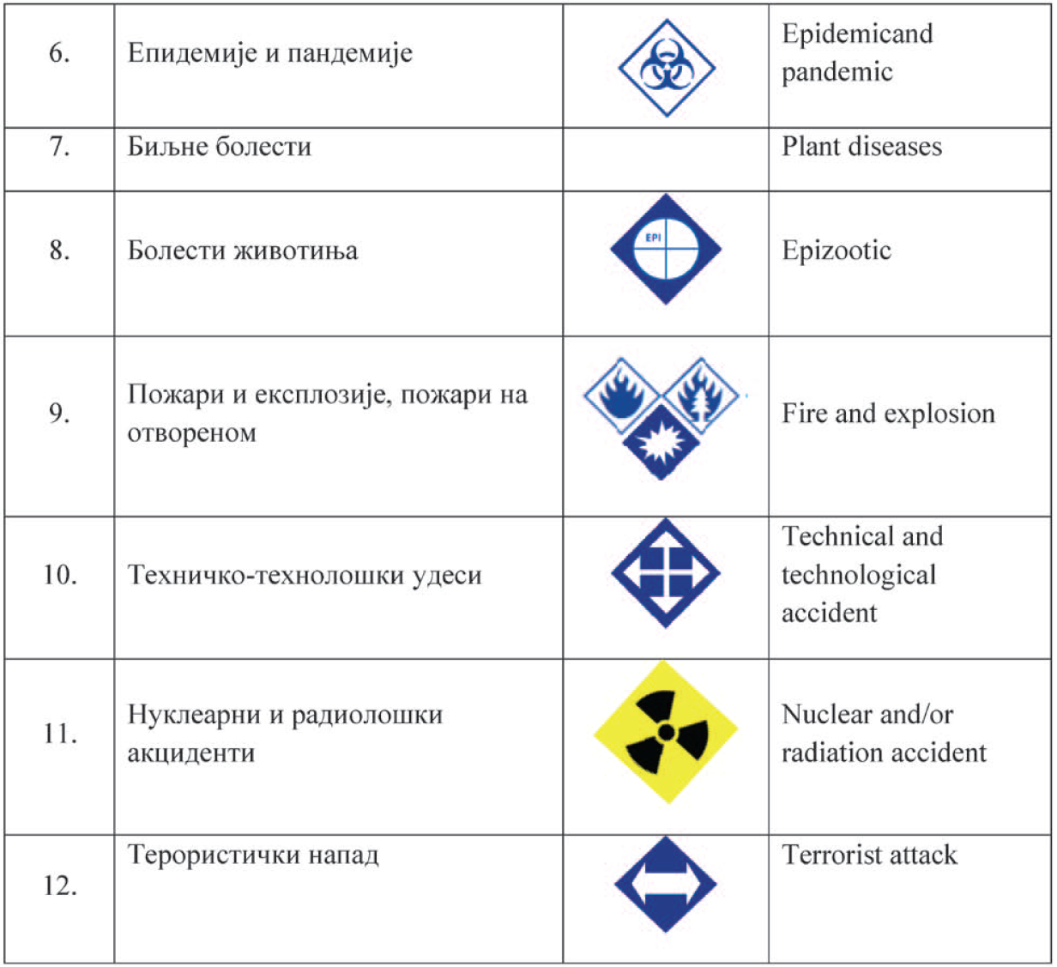
Процена ризика – ПОСЕБАН ДЕО Израда карата ризика

Slide 35
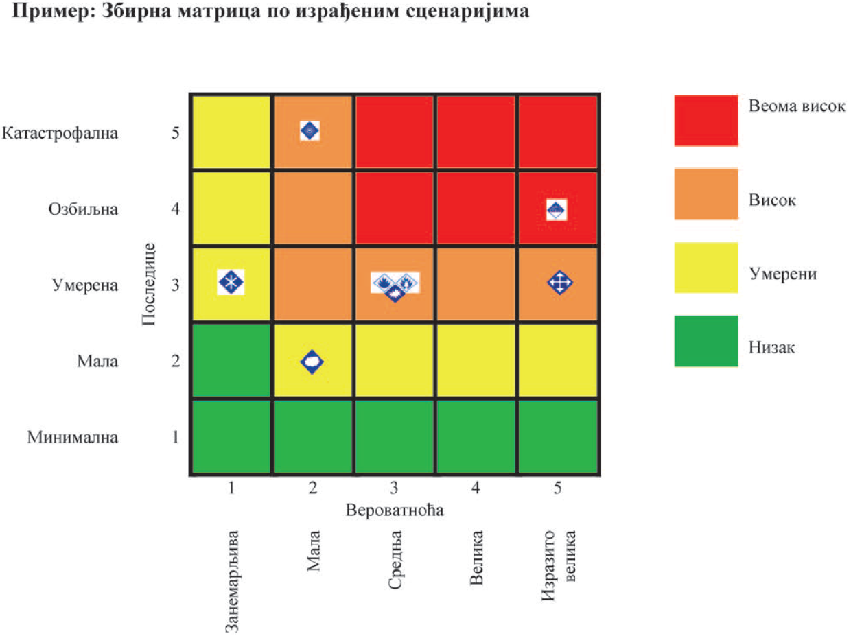
Процена ризика – ПОСЕБАН ДЕО Израда карата ризика
ЗАКЉУЧАК
Завршетком процеса израде процене ризика, као и обраде свих сценарија и изражавања резултата, добија се могућност упоређења резултата и њиховог приказивања у заједничким матрицама.

